Slide 1
WWW.PICODATA.IO
Создание UI модуля для Tarantool Cartridge

Slide 2
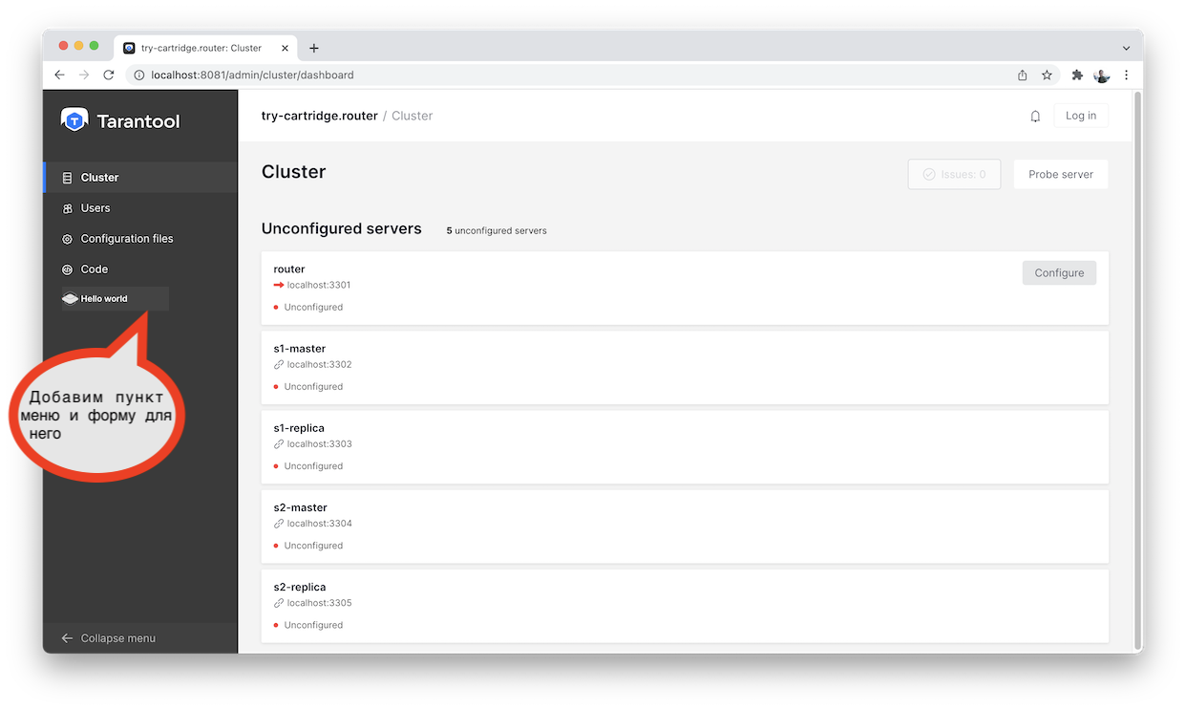
Что делаем

Slide 3
Необходимое ПО
Npm
Tarantool

Slide 4
Архитектура UI модуля Cartridge
React приложение с зависимостью от frontend-core (JS часть)
Вспомогательный lua код с регистратором js кода (LUA часть)

Slide 5
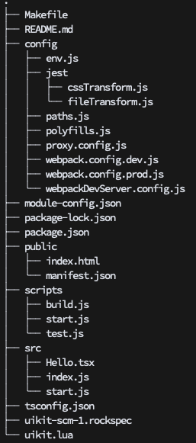
Архитектура UI модуля Cartridge
Шаблон для создания UI модуля: https://github.com/kuznetsovin/tarantool-modulekit/tree/cartridge-uikit

Slide 6
NPM команды
npm run start – для запуска отладочного веб сервера в процессе разработки приложения
npm run build – для сборки js bundle итогового модуля

Slide 7
JS часть
import * as React from 'react';
import {PageSection, Text } from '@tarantool.io/ui-kit';
const PAGE_NAME = 'hello_world'
class Hello extends React.PureComponent {
constructor(props) {
super(props);
}
render() {
return (
<PageSection>
<Text variant="h1">Hello world</Text>
</PageSection>
);
}
}
window.tarantool_enterprise_core.registerModule(
PAGE_NAME,
[{ label: 'Hello world', path: `/${PAGE_NAME}`}],
Hello
);
window.tarantool_enterprise_core.install();
React компонент формы
Регистрация React компонента в ядре UI
Перерисовка UI c новым модулем

Slide 8
Сборка JS части
tarantoolctl rocks install frontend-core
tarantool -l pack-front - build/bundle.json build/bundle.lua

Slide 9
Сборка js части с webpack plugin
const { LuaBundleWebpackPlugin } = require('@tarantool.io/lua-bundler-webpack-plugin')
module.exports = {
…
plugins: [
…
new LuaBundleWebpackPlugin({ namespace: moduleConfig.namespace }),
]
}

Slide 10
Результат сборки JS части
local data = {
["main.91f1fa1a.js"] = {
["is_entry"] = true,
["body"] = "<js код модуля из файла main.91f1fa1a.js>"
["mime"] = "application/javascript",
["mode"] = "plain"
}
["main.b6df4f0a.js.map"] = {
["is_entry"] = false,
["body"] = "<js код файла main.b6df4f0a.js.map>"
["mime"] = "application/javascript",
["mode"] = "plain"
},
}
return {
__data = function()
return data
end
}

Slide 11
Lua часть
Регистрация неймспейса для импорта js кода компонента в коде главной страницы
package.loaded['uikit.bundle'] = nil
local bundle = require('uikit.bundle')
local front = require('frontend-core')
local VERSION = 'scm-1'
local NAMESPACE = 'uikit'
local function init()
if bundle and front then
front.add(NAMESPACE, bundle)
end
end
return {
init = init,
VERSION = VERSION,
}

Slide 12
Сборка модуля
tarantoolctl rocks make –chdir <folder>

Slide 13
Подключение в приложении
local uikit = require('uikit')
uikit.init()

Slide 14
Спасибо!
Email: i.kuznetsov@picodata.io
Чат Telegram: @picodataru

